Slide 1
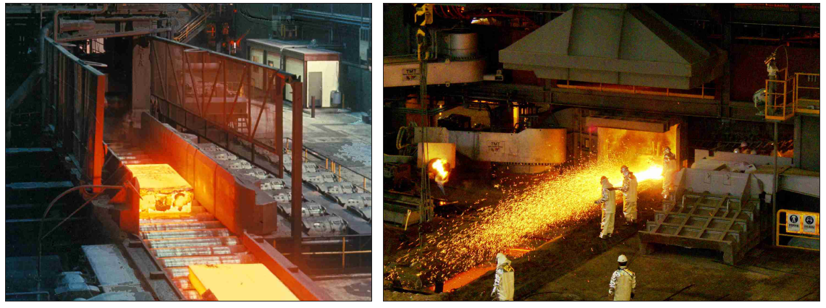
___________________________TİCARET VE SANAYİ_________________________
a)Demir ve Çelik Sektörü
Demir çelik sektörü, çok eski zamanlardan beri çeşitli sanayilerin gelişmesinde ve toplumların kalkınmasında büyük önem arz etmiştir. Özellikle gelişmekte olan ülkeler göz önüne alındığında demir çelik sektörü, diğer sektörlere öncülük yapmıştır. Hem Türkiye hem de dünya için önemli bir sektör olan demir çelik sektörü, küresel ekonomide, ülke ekonomisinde ve sanayileşmede lokomotif sektör olma özelliğine sahiptir. Demir çelik sanayisinde gözlenen gelişmeler ile kalkınma süreci arasındaki ilişki incelendiğinde ekonominin demir çelikle ilgili alt sektörlerinin gelişiminde demir çelik ürünleri önemli bir rol oynadığı gözlenmektedir. Bu sektörün önemi; özellikle tüm endüstriyel dallara girdi vermesinden kaynaklanmaktadır. Sektör, çelik ürünlerin kullanım alanının yaygınlaşması, her geçen gün tüketiminin artması, imalat sanayine ara mal üretilmesi ve ihracat potansiyeli gibi niteliklerinden dolayı ülke ekonomisi açısından büyük önem taşımaktadır. Demir çelik sektörünün başta inşaat malzemeleri olmak üzere otomotiv, gemi, uçak, demiryolu ve vagon gibi tüm taşıt araçları ve akla gelebilecek tüm makine, cihaz ve eşya üretimine katkısı bulunmaktadır.
Türkiye’nin ham çelik üretimi, 2019 yılının Kasım ayında, bir önceki yılın aynı ayına göre %8,1 oranında azalışla 2.9 milyon ton, Ocak-Kasım döneminde ise %10,4 oranında azalışla 30.9 milyon ton seviyesinde gerçekleşmiştir. Nihai mamul çelik tüketimi ise 2019 yılının kasım ayında, 2018 yılının aynı ayına kıyasla %49,7 artışla 2.4 milyon ton, yılın ilk 11 ayı itibariyle %17,6 azalışla, 23,9 milyon ton olmuştur.
2019 yılının Ocak-Kasım döneminde, 2018 yılının aynı dönemine kıyasla ihracat, miktar itibariyle %1,3 artışla 20.1 milyon ton, değer itibariyle %8 azalışla 14.8 milyar dolar seviyesinde gerçekleşmiştir. 2019 yılının ilk 11 ayında ithalat ise, bir önceki yılın aynı dönemine göre, miktar yönünden %18,8 azalışla 11.2 milyon ton, değer yönünden %23,3 azalışla 9.3 milyar dolar seviyesinde gerçekleşti.

Slide 2
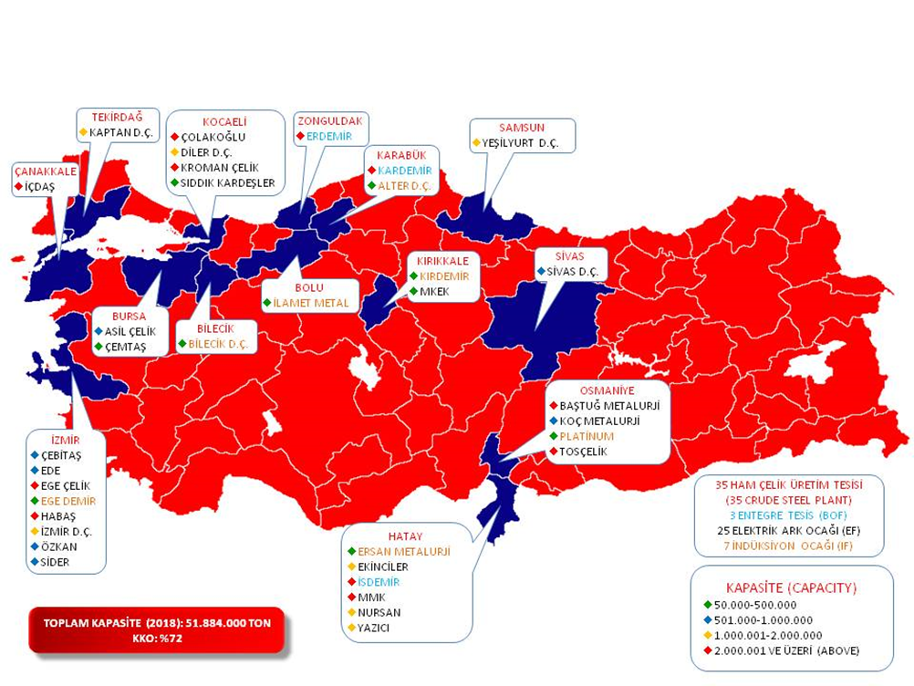
İskenderun Körfezi Bölgesinde yaygın olarak; kangal demir, inşaat demiri, yassı mamul, kütük demir, sandviç panel, profil gibi demir çelik ürünleri üretilmekte ve ihraç edilmektedir. Ayrıca bölgemizde demir-çelik yatırımları halen devam etmektedir. Sektörün önde gelen firmaları: İsdemir, Tosyalı, Ekinciler, Yazıcı, Baştuğ, MMK Atakaş, Assan, Noksel vb firmalar olarak sıralanabilir.
Türkiye Çelik Üreticileri Derneği’nden alınan verilere göre, ülkemizin çelik üretim kapasitesi yaklaşık olarak 51.884.000 tondur. Kapasite Kullanım oranı ise %72 olarak hesaplanmıştır.

Slide 3
2019 yılının ilk 11 ayı itibariyle İTSO’ya tasdik olunarak yapılan ihracat
S.No | Ürün | Kg | Tutarı ($)
1 | Boru | 266.952.068 | 178.263.976
2 | Cüruf | 65.466.000 | 618.194
3 | Çimento | 829.364.618 | 26.110.348
4 | Demir Çelik Mamülleri | 2.480.187.731 | 1.296.379.303
5 | Filtre | 3.180.806 | 15.018.528
6 | Gübre | 133.153.795 | 28.229.889
7 | Halı | 30.748.411 | 83.629.380
8 | Muhtelif Araç | 1.958.182 | 6.319.498
9 | Muhtelif Eşya | 274.251.269 | 157.405.453
10 | Muhtelif Gıda | 36.805.055 | 35.373.000
11 | Muhtelif Kimyasal | 80.958.501 | 8.837.434
12 | Muhtelif Maden | 621.120.973 | 43.906.385
13 | Muhtelif Makina | 1.732.675 | 6.764.998
14 | Muhtelif Makina / Araç Parçası | 2.719.350 | 7.553.774
15 | Muhtelif Yakıt | 425.032.638 | 151.175.741
16 | Tekstil | 57.079.151 | 129.517.359
17 | Yem | 355.579.394 | 71.608.886
Tabloda da görüldüğü üzere 2019 yılının ilk 11 aylık verilerine göre İTSO’ya tasdik olunarak yapılan demir çelik ihracatı 1.296.379.303 dolar olarak hesaplanmıştır.

Slide 4
b) Filtre Sektörü
Otomotiv ana ve yan sanayi, günümüzde Türkiye imalat sanayinin lokomotif sektörlerinden biridir. Oto ana ve yan sanayi aynı zamanda savunma sanayi ve gemi inşa sanayinin de altyapısını oluşturmaktadır. 1960’lı yıllarda otomotiv sektörüne ilişkin tüm parçalar ana sanayi üretici firmaları içinde üretilirken, kapasitelerin artması ve yan sanayideki yatırımların gelişmesiyle birlikte sektörde önemi ve ağırlığı bulunan yan sanayi oluşmuştur. Ülkemizde oto yan sanayi ihracatı yapılan birçok ürün olsa da, en fazla ihraç edilen ürünler motor aksam ve parçaları, dış ve iç lastikler, montaj, jant ve tekerlek aksamı olarak sıralanabilmektedir. Türkiye olarak en fazla ithal ettiğimiz otomotiv yan sanayi ürünleri ise; dizel ve yarı dizel motorlar, vites kutuları ile içten yanmalı motorlar olarak ifade edilebilir. Otomotiv ana sanayi firmalarının taleplerine ve piyasadaki aktif taşıtların ihtiyaçlarına yönelik uygun parça üreten otomotiv yan sanayi sektörlerinden bir tanesi de filtre sektörüdür. Otomotiv endüstrisinin önemli bir kolu olan filtre sektörünün Türkiye’deki üretim merkezi Hatay İskenderun’dur.
Otomotiv filtre sektörünün tarihçesine değinmek gerekirse; henüz otomotiv sanayinin ülkemizde yeni yeni üretim planlamalarının yapıldığı dönemlerde, Türkiye’de Otomotiv Sanayinin üretim girişimlerine paralel olarak, ilk filtre fabrikası 1966 yılında İskenderun Hatay’da kurulmuştur. Doğu Akdeniz Kalkınma Ajansı’ndan alınan verilere göre, Türkiye’de yaklaşık 70 adet filtre üreticisi bulunmakta, bu üreticilerin yaklaşık 1/5’lik bölümü Hatay’da faaliyet göstermektedir. Türkiye’de üretilen otomotiv ve yan sanayi filtrelerinin yaklaşık %60-65’lik bölümü bölgemizde üretilmektedir. Bölgemizdeki filtre sektörünün önemli bir özelliği ise üretilen ürün ihracatının; Almanya, Belçika, Fransa, İngiltere ve İtalya gibi sanayisi gelişmiş Avrupa Ülkelerine yapılıyor olmasıdır. Bu husus, bölgemizdeki filtre sektörünün gelişmişlik düzeyini açıklayan bir unsur olarak değerlendirilmektedir.
Doğu Akdeniz Kalkınma Ajansı ve Sanayi Sicil Bilgi Sistemi verilerine göre, 2018 yılsonu itibariyle filtre sektöründe 338 milyon TL yurtiçi satışı ve 467 milyon TL yurtdışı satışı olmak üzere toplam 805 milyon TL’lik satış gerçekleştirilmiştir. Buna göre, toplam satışlar içindeki ihracat payı ise %58 olarak gerçekleştirilmiştir.

Slide 5
İskenderun’un geçtiğimiz 50 yıllık dönemde sanayi ve ticaret alanında önemli ilerlemelere sahne olmuş, başta demir çelik ve filtre endüstrisi olmak üzere ağır sanayi ve limancılık faaliyetlerinin günden güne artmasıyla gelişme göstermiştir.
İskenderun Demir Çelik fabrikasının 1975 yılında itibaren kademeli olarak üretime geçmesinin ardından özellikle İskenderun ve Payas bölgesinde, demir çelik endüstrisine dayalı haddehaneler, makine, filtre üretim tesisleri kurulmaya başlanmıştır. Hatay’da ayrıca tarım araç gereçleri, ayakkabı ve mobilya imalatı da yapılmaktadır.
İstanbul Sanayi Odası tarafından yapılan 500 Büyük Sanayi Kuruluşu listesine ise Hatay’dan 11 firma girmiştir. Bu firmaların büyük bir bölümü demir çelik ve metal sanayiinde faaliyet göstermektedir. 2018 yılı İSO 500 Büyük Sanayi Kuruluşu tablosu aşağıda yer almaktadır.
İstanbul Sanayi Odası 500 Büyük Sanayi Kuruluşu’ndaki Hataylı Firmaların Listesi
Sıralama | Firma Unvanı
7. sırada | İskenderun Demir ve Çelik A.Ş.
20. sırada | Tosçelik Profil ve Sac Endüstrisi A.Ş.
55. sırada | MMK Metalurji San. Tic. ve Liman İşl. A.Ş.
75. sırada | Koç Metalurji A.Ş.
88. sırada | Atakaş Çelik San. Ve Tic. A.Ş.
110. sırada | Tosyalı Filmaşin ve İnşaat Demir Ür. San. A.Ş.
136. sırada | Net Haddecilik San.ve Tic. Ltd. Şti.
175. sırada | Tosyalı Demir Çelik Sanayi A.Ş.
240. sırada | İlhan Demir Çelik ve Boru Profil End. A.Ş.
262. sırada | Tosçelik Spiral Boru Üretim Sanayi A.Ş.
370. sırada | Corbus Çelik San. Ve Tic. A.Ş.

